Slide 1


חיפוש מידע
ברשת חברתית מקוונת

Slide 2

חיפוש מידע ברשת החברתית המקוונת לגבי:
אירועים בעולם
אנשים
עובדים
קבוצות, ארגונים, קהילות, חברות

Slide 3


מהצד השני חברות שמעוניינות להעסיק עובדים עוברות על הפרופילים של המועמדים למציאת פרטים
עובדים שמחפשים עבודה מחפשים עבודות ברשתות חברתיות מקצועיות

Slide 4



מהצד השני בעלי עסקים משתמשים ברשת החברתית כדי לתקשר עם הלקוחות, להציע מבצעים ופרסומות שמותאמות אישית לפי הפרופיל ופעילות המשתמש ברשת החברתית ובאינטרנט.
לקוחות מחפשים מידע על עסקים, מוצרים, שירותים, תגובות על העסק.

Slide 5
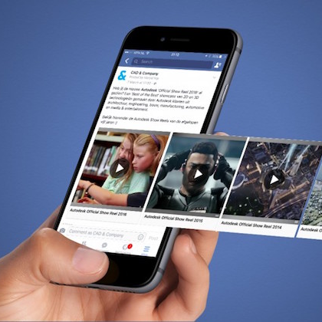
סוגי מידע ברשת החברתית המקוונת
טקסט
לינקים
תמונות
וידיאו/ /reels story

Slide 6


נושאי חיפוש
חיפוש מידע ומגמות בנושאים חברתיים, פוליטיים, מדיניים, ביטחוניים, חדשותיים ועוד

Slide 7
חיפוש מידע מרשת חברתית מקוונת
אתרים ייעודים
בצורה ידנית
API

Slide 8

API - Application Programming Interface
משתמשים במונח זה בעולמות התכנות והטכנולוגיה על מנת לתאר דרך או גישה למידע של שירות חיצוני, בדרך כלל באמצעות קוד.
באופן זה, חברות או שירותי אינטרנט מסוימים לחשוף ולשתף מידע שהם מחזיקים לגורמי צד שלישי בצורה מסודרת ומבוקרת.
לדוגמה, פייסבוק מאפשרת לגשת לחלק מהמידע שהיא מחזיקה ולעשות עליו פעולות כגון – משתמש יכול לפרסם פוסטים בצורה אוטומטית, להוריד חלק מהמידע הקיים ברשת.

Slide 9

נסו לחשוב..
באיזה מידע אתם משתמשים מהרשתות החברתיות?
באיזה צורת חיפוש מידע אתם משתמשים?
איזה סוג מידע אתם צורכים?
כיצד אתם מוצגים ברשתות החברתיות? ומדוע חשוב כל כך לדעת זאת?

